Slide 1
Стародавній
Єгипет

Slide 2
Старода́вній Єги́пет — одна з найдавніших держав на Землі і колиска цивілізації Середземномор'я. Стародавній Єгипет - це спочатку вузька долина ріки Ніл, яку Єгиптяни називали Хапі, серед безводних пустель та голих скель у північно-Східній Африці.Проте завдяки повеням Нілу ця земля - одна з найродючиших у світі.

Slide 3
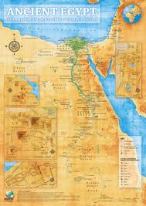
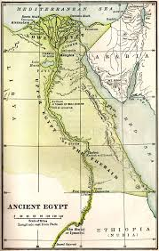
Заселення території Єгипту належить до епохи палеоліту.
Спочатку клімат був вологішим, розрізнені кочові племена жили в саванах біля ріки Ніл, дельта якого ще була заболоченою. Племена займались збиральництвом полюванням. пізніше рибальством.

Slide 4
Приблизно в середині 4 тис. до н. е. з багатьох невеликих територіальних утворень — номів — утворилися два царства: на півдні — Нижній Єгипет, на півночі — Верхній Єгипет

Slide 5
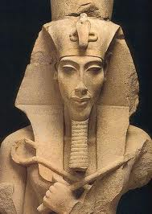
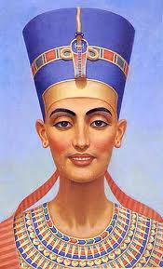
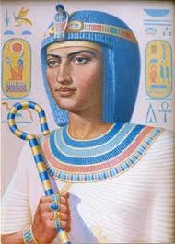
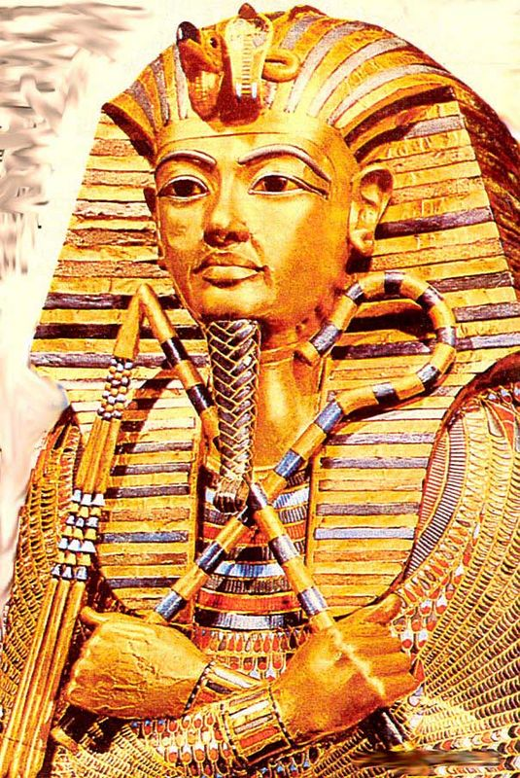
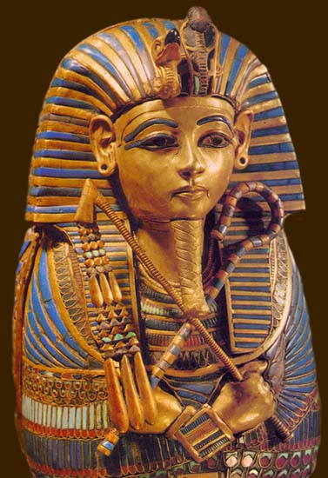
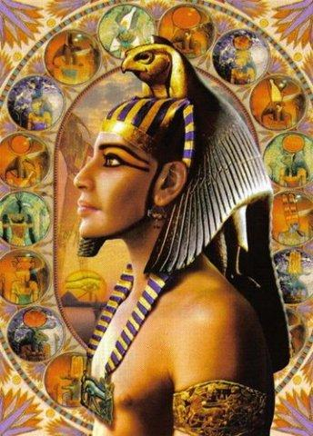
Фараон вважався живим богом, який після своєї смерті повинен приєднатися до інших богів. Він носив титул Сина Сонця і мав релігійну, політичну та військову влади у всьому Єгипті. Кожен фараон мав п'ять так званих титульних імен.

Slide 6
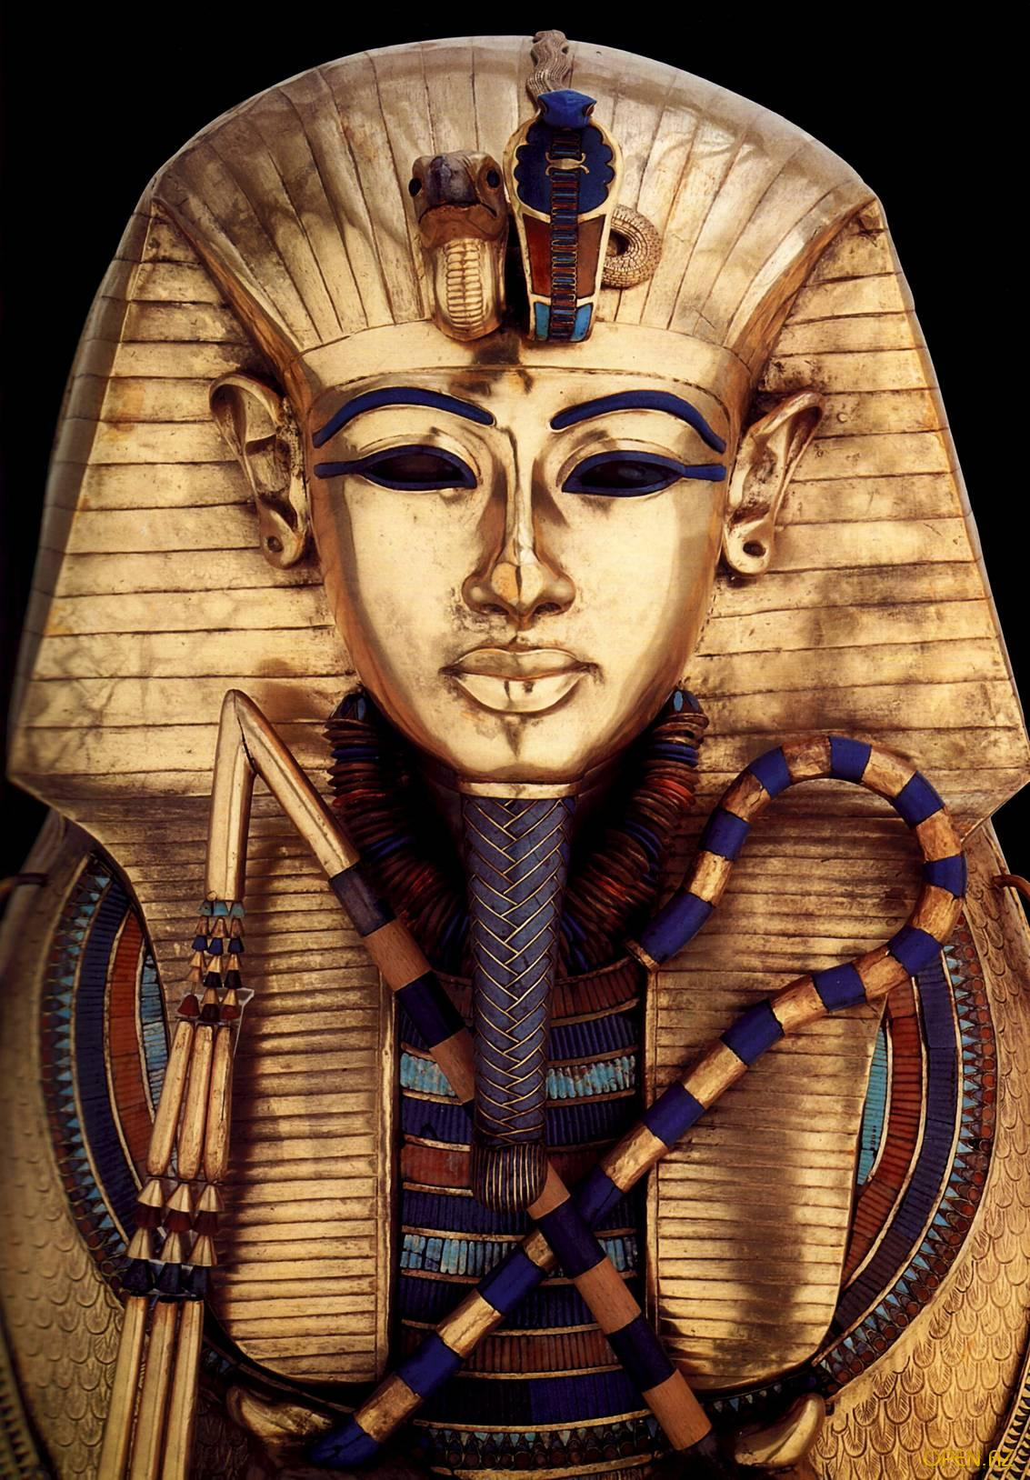
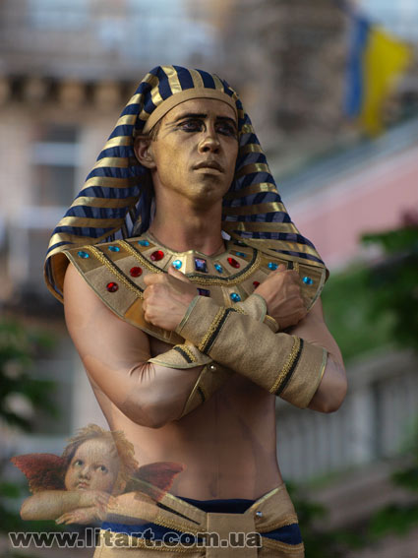
ФАРАОН

Slide 7
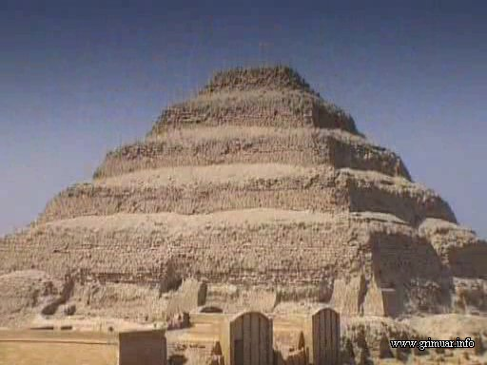
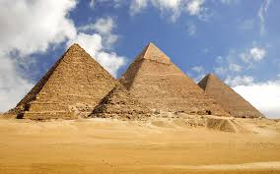
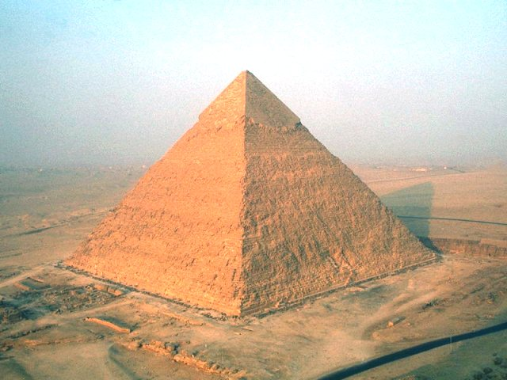
Піраміди

Slide 8
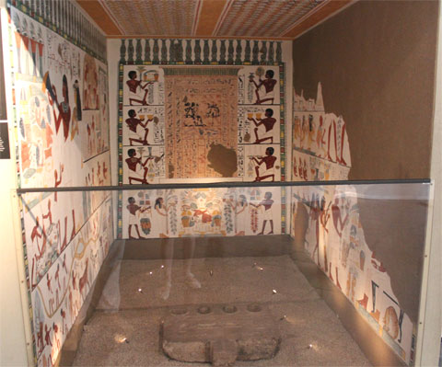
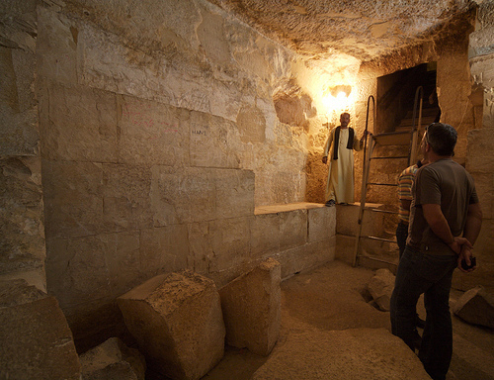
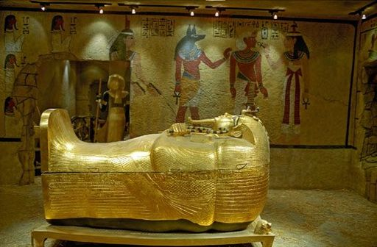
Піраміди з середини

Slide 9
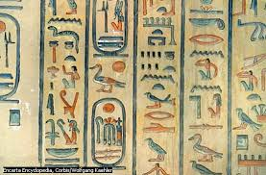
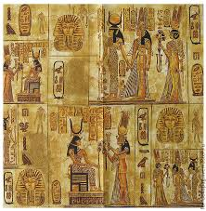
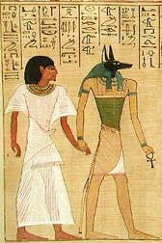
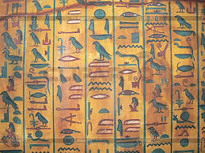
Ієрогліфи

